Slide 1

第二节 各态历经性
一、随机过程积分的概念
二、各态历经性的概念
三、各态历经性的条件
四、小结

Slide 2
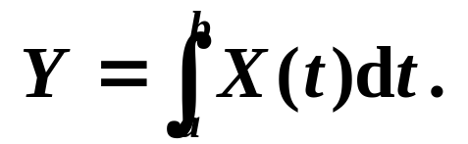

一、随机过程积分的概念
1. 积分
说明
对于随机过程的所有样本函数来说, [a, b]
上的积分未必全都存在.

Slide 3

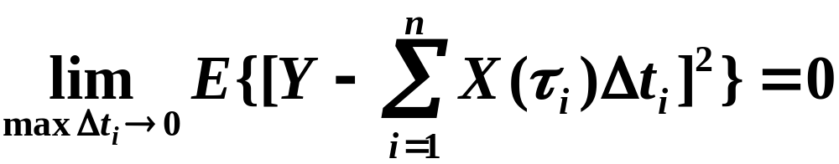
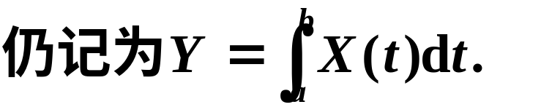
2.均方积分
考虑 [a, b] 内的一组分点
如果有满足
的随机变量 Y 存在, 我们就称 Y 为[a, b]上的均方积
分.

Slide 4
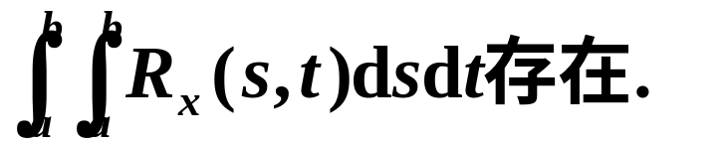

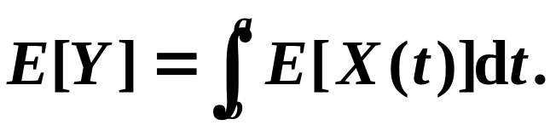
条件:
自相关函数的二重积分

Slide 5
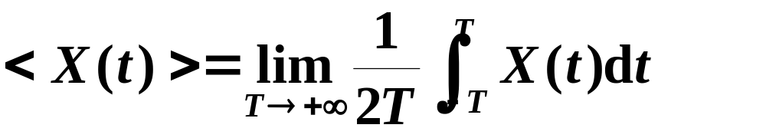

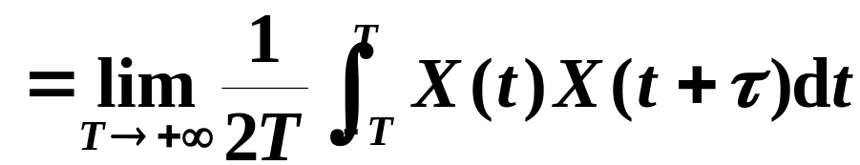

3. 时间均值和时间相关函数
和

Slide 6

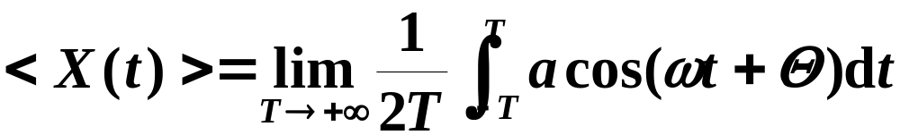
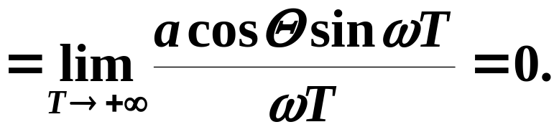

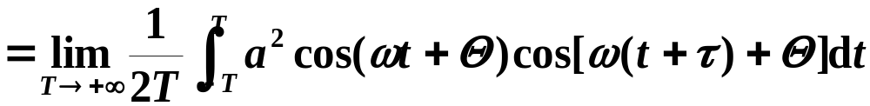
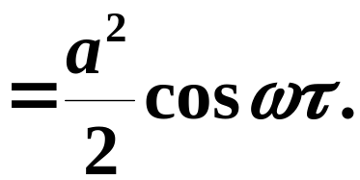
计算随机相位正弦波
例
解

Slide 7

由于
结论
对于随机相位正弦波, 用时间平均和集平均
分别算得的均值和自相关函数是相等的. 这一特
性并不是随机相位正弦波所独有的.

Slide 8



二、各态历经性的概念
具有各态历经性.

Slide 9

说明
(1) “以概率 1 成立”是对 X(t) 的所有样本函数而言.
(2)各态历经性有时也称作遍历性或埃尔古德性
(ergodicity).
(3)并不是任意一个平稳过程都是各态历经的.
例如平稳过程
(Y的方差不为零).

Slide 10
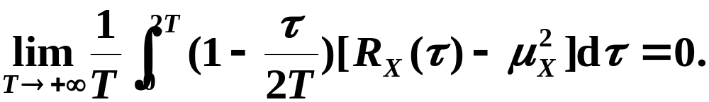
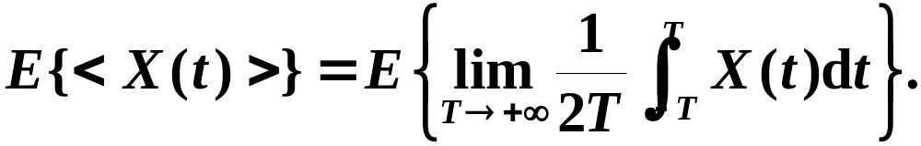

三、各态历经性的条件
定理一 (均值各态历经定理 )
平稳过程X(t) 的均值具有各态历经性的充要
条件是
证明
先计算 <X(t)>的均值和方差.
交换运算顺序, 并且

Slide 11
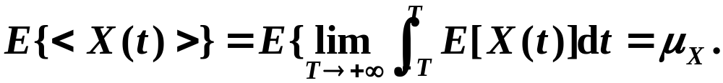
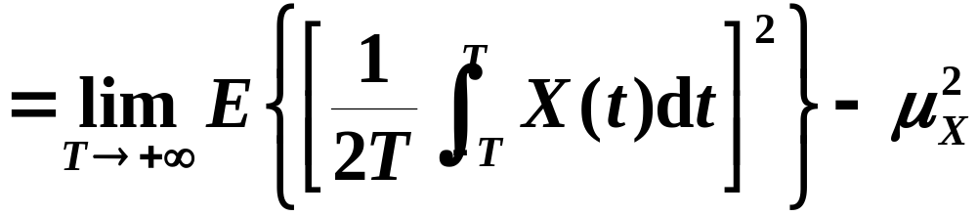
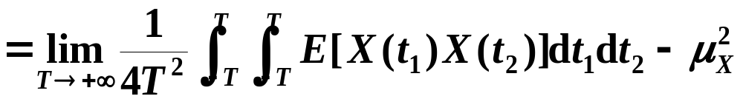
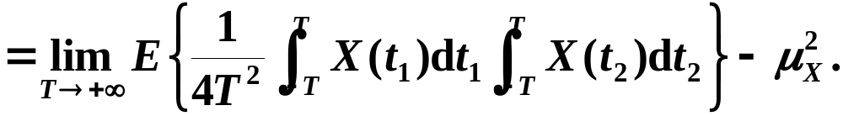
得
<X(t)>的方差

Slide 12
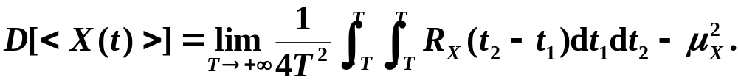






由<X(t)>的平稳性,
则
积分区域

Slide 13

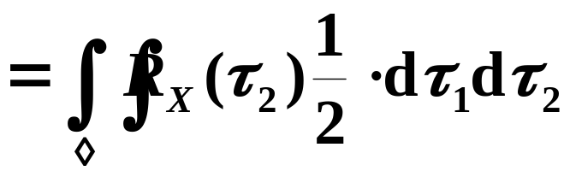



由<X(t)>的平稳性,
则
积分区域

Slide 14
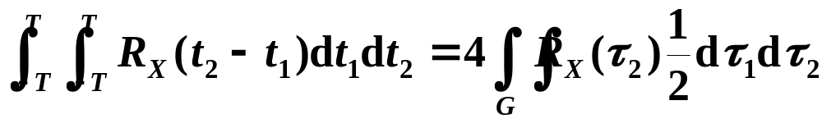
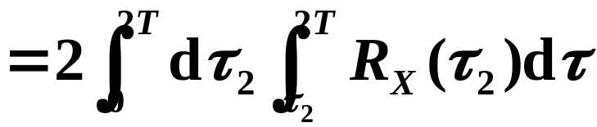
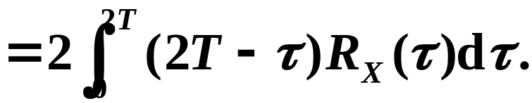
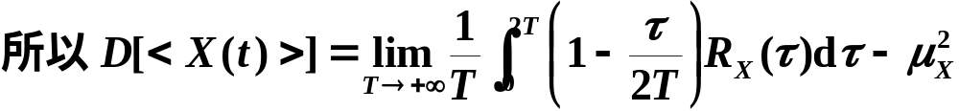
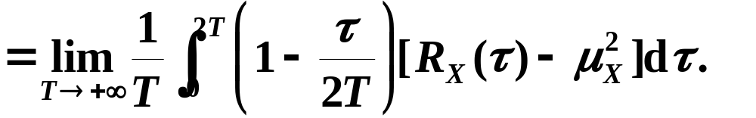

Slide 15



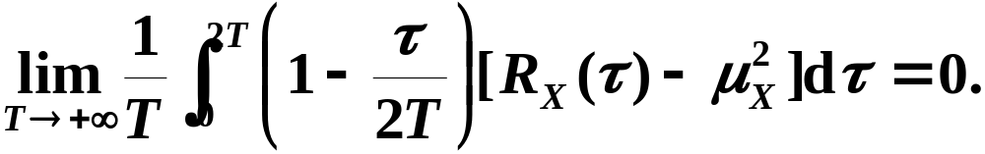
以概率1成立的充要条件是
但现已算得
故
因此以概率 1 成立的充要条件即

Slide 16
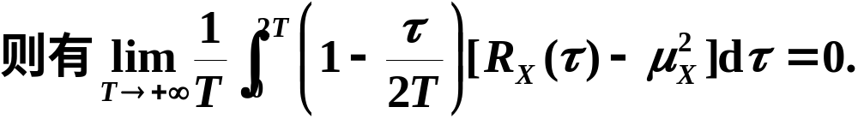
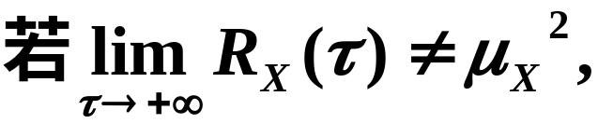
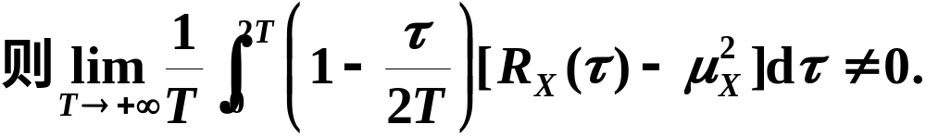
推论
均值具有各态历经性;
均值不具有各态历经性.

Slide 17
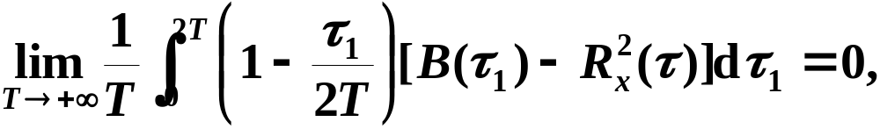
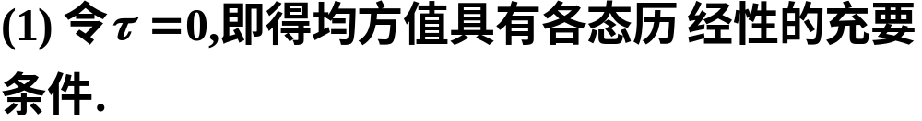
定理二 (自相关函数各态历经定理 )
历经性的充要条件是
其中
说明

Slide 18

性定理.
(3)在实际应用中通常只考虑定义在
上的平稳过程. 此时上面的所有时间平均都应以
上的时间平均来代替.
相应的各态历经定理可表示为下述形式:

Slide 19
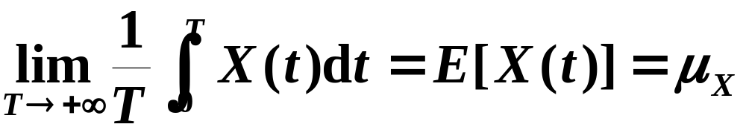
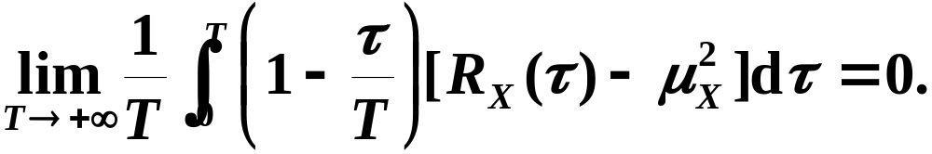
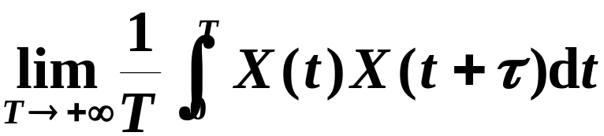

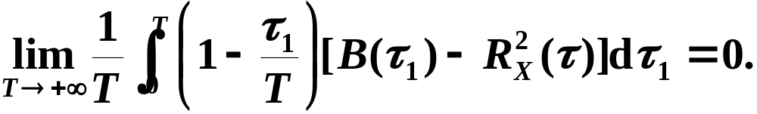
定理三
以概率 1 成立的充要条件是
定理四
以概率1成立的充要条件是

Slide 20
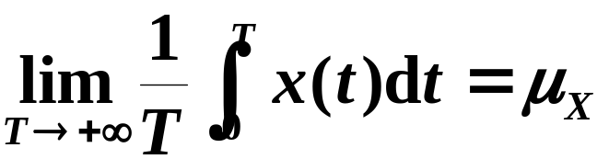
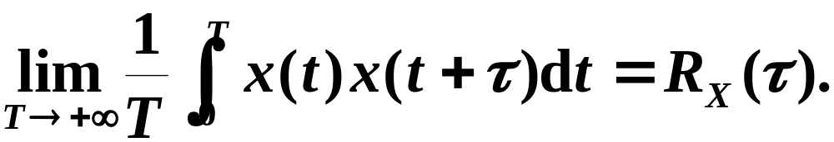
说明1
各态历经定理的重要价值
从理论上给出了如下保证:
一个平稳过程X(t), 只要它满足定理三和定
理四, 便可以根据“以概率1成立”的含义, 从一次
试验所得到的样本函数x(t)来确定出该过程的均
值和自相关函数,
即
和

Slide 21
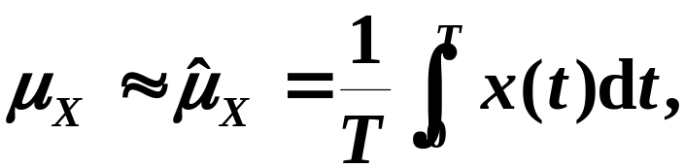
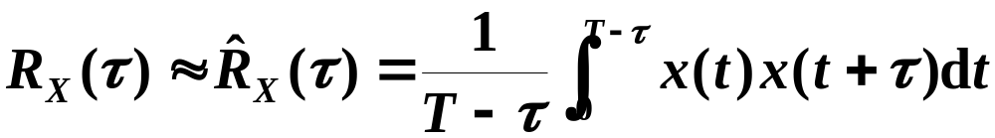
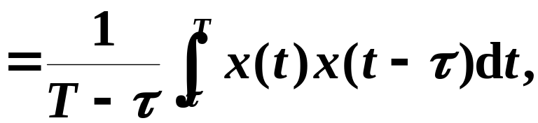

说明2
如果试验记录x(t)只在时间区间[0,T]给出,
则有下以无偏估计式:
在实际中一般不可能给出x(t)表达式, 因而通常通
过模拟方法或数字方法来测量或计算估计式的值.

Slide 22




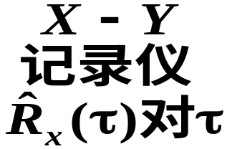

模拟自相关分析仪
这种仪器的功能是当输入样本函数 x(t) 时,
X-Y记录仪自动描绘出自相关函数的曲线.
方框图如图所示:
乘法器
滞后发生器,
积分平
均电路

Slide 23







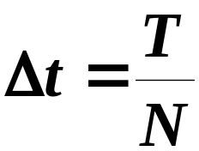

数字方法
Δt
把[0,T]等分为N个长为
的小区间,

Slide 24

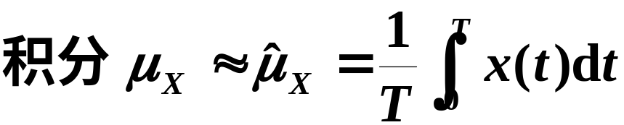
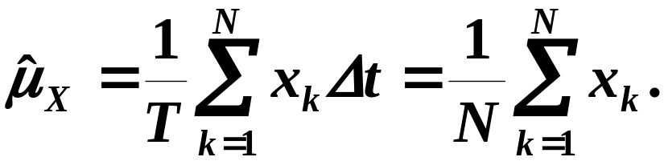
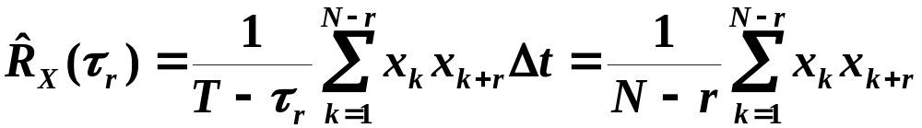


得N个函数值
可近似表示为基本区
间Δt上的和,
则有无偏估计

Slide 25




由此估计式可算出自相关函数的一系列近似值, 从而拟合出自相关函数的近似图形:

Slide 26
说明
各态历经定理的条件是比较宽的, 工程中碰
到的大多数平稳过程都能满足. 但要去验证它们
是否成立却是十分困难的.
在实践中, 通常事先假定所研究的平稳过程
具有各态历经性, 并从这个假定出发, 对由此而
产生的各种资料进行分析处理, 看所得的结论是
否与实际相符. 如果不符, 则要修改假设, 另作处
理.

Slide 27


四、小结
本节指出, 对于具有各态历经性的平稳过程,
可以根据各态历经定理, 对随机过程的一个样本
函数使用数学分析的计算手段去求它的均值和相
关函数.
对于正态平稳过程, 它的均值
和相关函数
完全刻划了该过程的统计特性.

